Slide 1
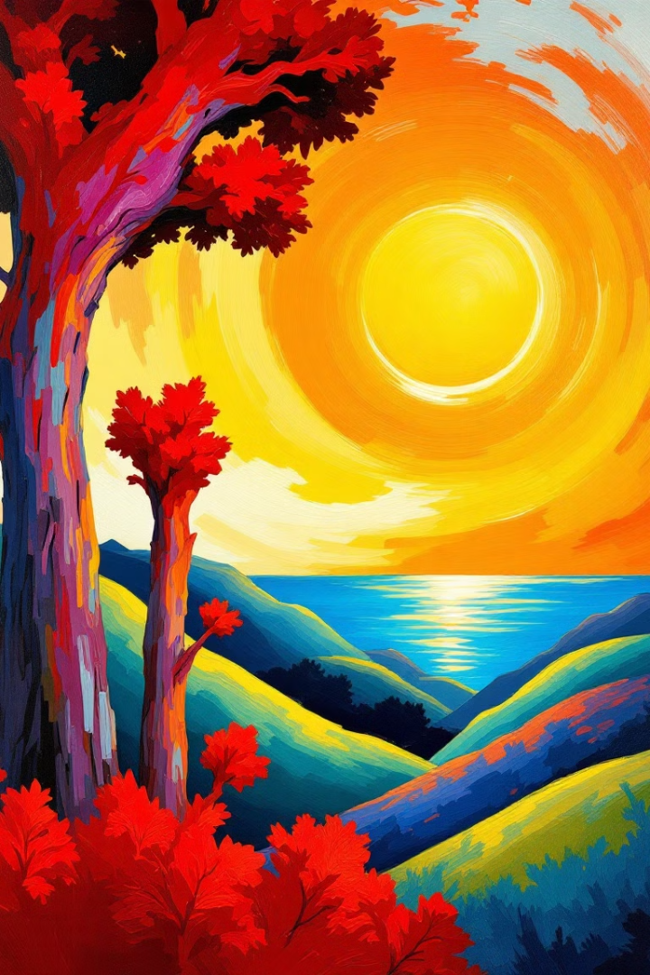
Le Fauvisme: Une Explosion de Couleur
Le Fauvisme est un mouvement artistique révolutionnaire. Il a prospéré d'environ 1904 à 1908. La couleur, l'expression et la simplicité sont ses mots clés. Henri Matisse, André Derain et Maurice de Vlaminck sont les artistes principaux.
Adama Sow
Mor Seck

Slide 2
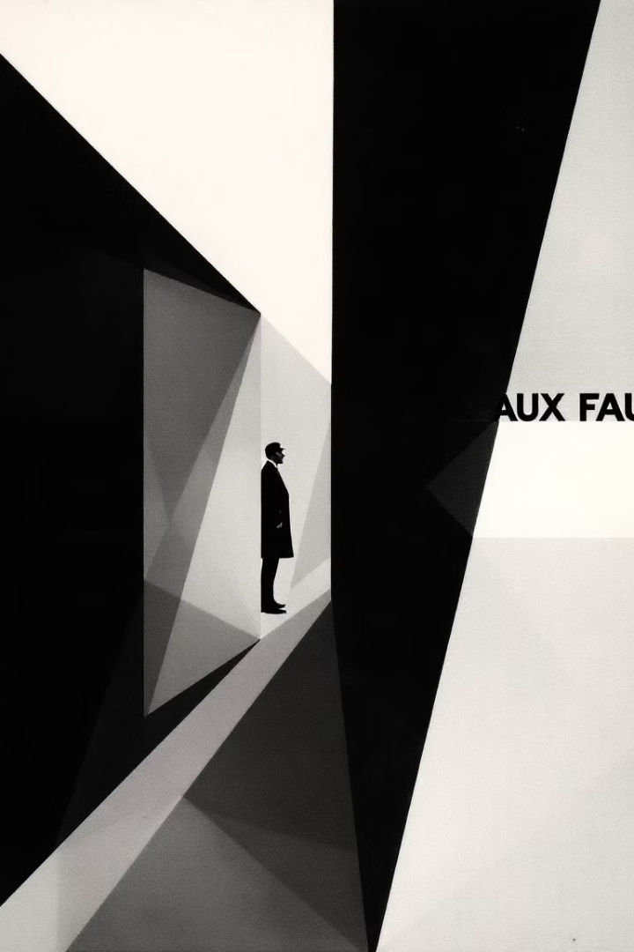



Les Origines du Fauvisme
Le Fauvisme émerge dans le contexte historique et artistique du début du 20ème siècle. Il subit l'influence du post-impressionnisme de Van Gogh et Gauguin. L'exposition d'automne de 1905 au Salon d'Automne révèle une "cage aux fauves".
Contexte
Influence
Exposition

Slide 3
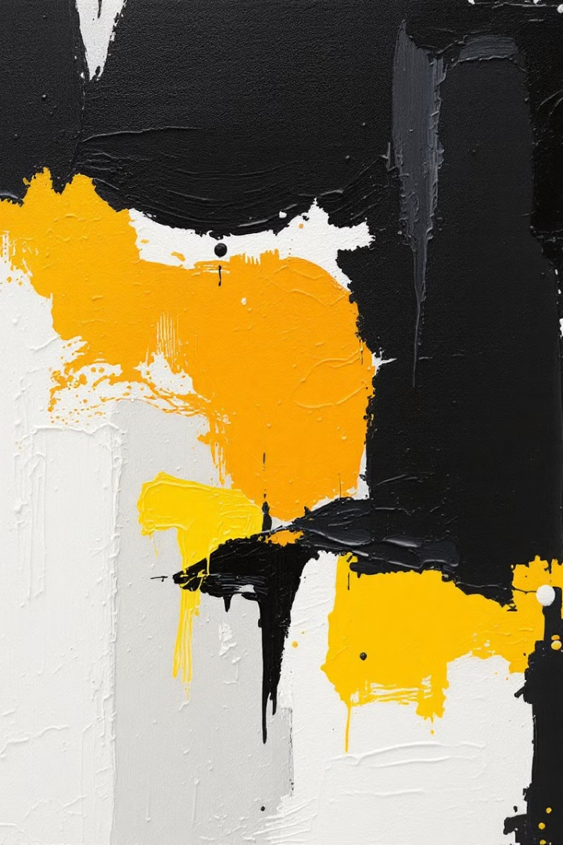
Caractéristiques Principales du Fauvisme
Le Fauvisme se caractérise par l'utilisation audacieuse et non naturaliste de la couleur. Les formes et les compositions sont simplifiées. La couleur exprime les émotions avec intensité.
Couleurs pures et vives
Rejet de la perspective
Appliquées directement du tube.
Contraire à la tradition.
Motifs simplifiés
Stylisés et épurés.

Slide 4
Artistes Clés et Leurs Œuvres
Henri Matisse a peint *Femme au chapeau* et *Le Bonheur de vivre*. André Derain a créé *Le Pont de Westminster* et *Les Baigneuses*. Maurice de Vlaminck a réalisé *Le Restaurant de la Machine à Bougival* et *Paysage de Chatou*.
Henri Matisse
André Derain
Maurice de Vlaminck
Femme au chapeau (1905)
Le Pont de Westminster (1906)
Le Restaurant de la Machine à Bougival (1905)
Le Bonheur de vivre (1905-1906)
Les Baigneuses (1907)
Paysage de Chatou (c. 1906)

Slide 5
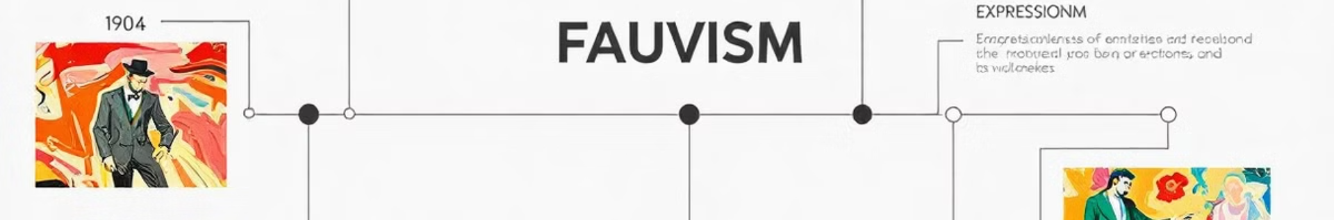
L'Impact et l'Influence du Fauvisme
Le Fauvisme a influencé les mouvements artistiques ultérieurs, comme l'expressionnisme. Il a révolutionné la perception de la couleur dans l'art. Ce mouvement fut court mais intense, durant environ 4 ans.
Influence
Durée
Sur l'expressionnisme.
Courte mais intense.
1
2
3
Révolution
Perception de la couleur.

Slide 6
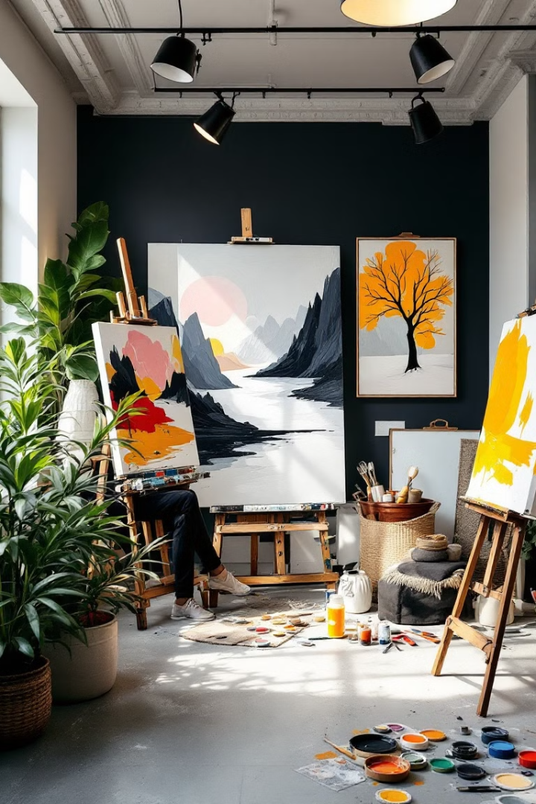
Techniques et Matériaux Utilisés
L'huile sur toile est la technique privilégiée. Les pinceaux sont larges, et les coups de pinceau sont visibles. La spontanéité et l'instinct sont importants.
Huile sur toile
Pinceaux larges
Spontanéité

Slide 7
Exemples Comparatifs: Avant et Après le Fauvisme
Comparaison d'œuvres académiques traditionnelles avec des œuvres fauvistes. Analyse de l'évolution du traitement de la couleur et de la forme. Le fauvisme a brisé les conventions.
Œuvres académiques
Évolution
Rupture
Comparées aux fauvistes.
Couleur et forme.
Des conventions.

Slide 8
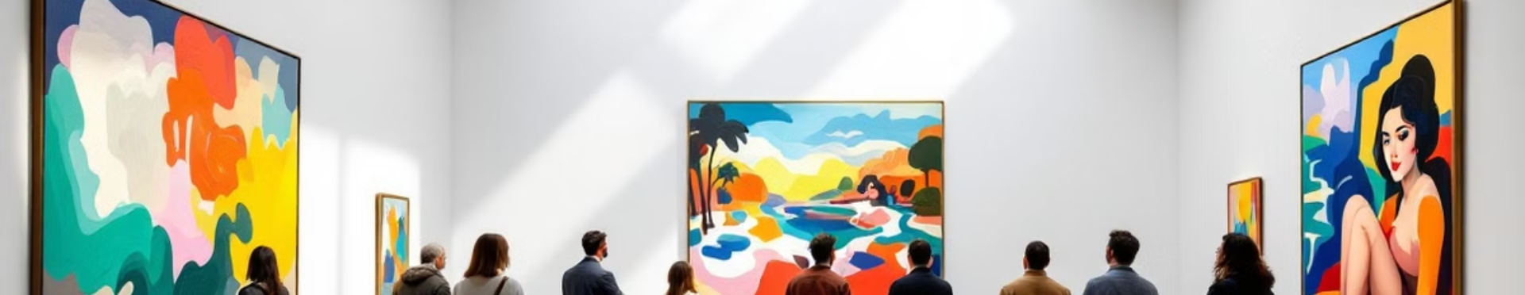
Conclusion: L'Héritage du Fauvisme
Synthèse de l'importance du Fauvisme dans l'histoire de l'art. Célébration de la couleur comme moyen d'expression émotionnelle. Place aux questions et à la discussion.
Importance
Couleur
Questions

